Slide 1
BÀI 21: HÔ HẤP TẾ BÀO
I. Mục tiêu:
- Mô tả được một cách tổng quát quá trình hô hấp tế bào (ở động vật và thực vật)
+ Nêu được khái niệm hô hấp ở tế bào
+ Viết được phương trình tổng quát của hô hấp (dạng chữ).
+ Thể hiện được hai chiều tổng hợp và phân giải chất hữu cơ ở tế bào.
- Tiến hành được thí nghiệm về hô hấp tế bào ở thực vật thông qua sự nảy mầm của hạt
NỘI DUNG (4 tiết)
I. HÔ HẤP TẾ BÀO (tiết 10)
II. MỐI QUAN HỆ HAI CHIỀU GIỮA TỔNG HỢP VÀ PHÂN GIẢI CHẤT HỮU CƠ Ở TẾ BÀO (tiết 11)
III. THÍ NGHIỆM VỀ HÔ HẤP TẾ BÀO CẦN OXYGEN Ở HẠT NẢY MẦM (tiết 12, 13)

Slide 2
Khởi
Động
Tại sao khi chạy, con người cần nhiều khí oxygen và glucose, đồng thời giải phóng nhiều khí carbon
dioxide, nước và nhiệt?
Khi chạy, cơ thể tiêu tốn nhiều năng lượng → Khi đó, quá trình chuyển hóa năng lượng diễn ra mạnh hơn để cung cấp đủ năng lượng cho cơ thể → Cơ thể sẽ cần nhiều oxygen và glucose để cung cấp nguyên liệu cho quá trình chuyển hóa năng lượng này, đồng thời quá trình chuyển hóa năng lượng cũng giải phóng nhiều carbon dioxide, nước và nhiệt.
+ Các hoạt động này đều cần năng lượng và năng lượng này được lấy từ quá trình hô hấp tế bào.

Slide 3
BÀI 21: HÔ HẤP TẾ BÀO
Bài 21: HÔ HẤP TẾ BÀO
I. Mục tiêu:
- Mô tả một cách tổng quát quá trình hô hấp tế bào (ở thực vật và động vật):
+ Nêu được khái niệm hô hấp ở tế bào.
+ Viết được phương trình tổng quát của hô hấp (dạng chữ).
+ Thể hiện được hai chiều tổng hợp và phân giải chất hữu cơ của tế bào.
- Tiến hành được thí nghiệm về hô hấp tế bào ở thực vật thông qua sự nảy mầm của hạt.
NỘI DUNG (4 tiết)
I. Hô hấp tế bào
II. Mối quan hệ hai chiều giữa tổng hợp và phân giải chất hữu cơ ở tế bào
III. Thí nghiệm về hô hấp tế bào cần oxygen ở hạt nảy mầm

Slide 4
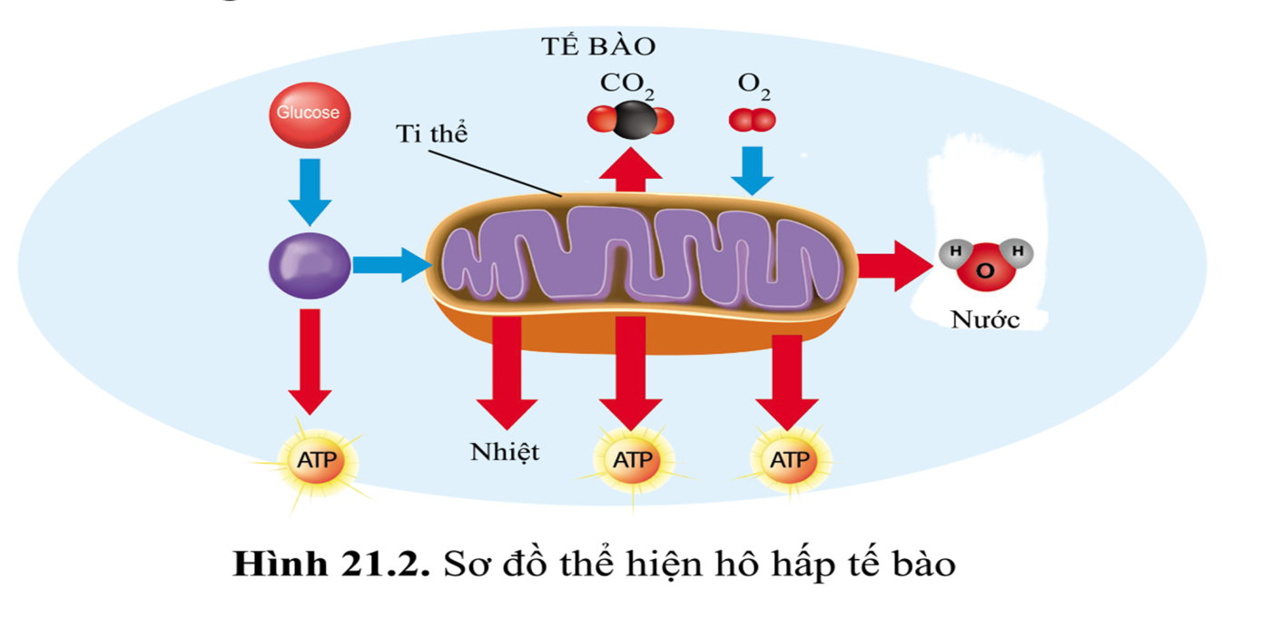
KT Mới
Tiết 10: Bài 21. HÔ HẤP TẾ BÀO (t1)
I. Hô hấp tế bào
NV1: Quan sát hình 21.2, kết hợp đọc thông tin mục I sgk trang 101, thảo luận nhóm, hoàn thành PHT số 1 trong thời gian 8 phút.
PHT SỐ 1
CH1. Kể tên các chất tham gia vào quá trình hô hấp tế bào và các sản phẩm được tạo ra từ quá trình này?
CH2. Hô hấp tế bào có vai trò như thế nào trong hoạt động sống của sinh vật?
CH3. Dựa vào hình 21.2, viết phương trình tổng quát dạng chữ thể hiện quá trình hô hấp tế bào?
CH4. Vậy hô hấp tế bào là gì?

Slide 5
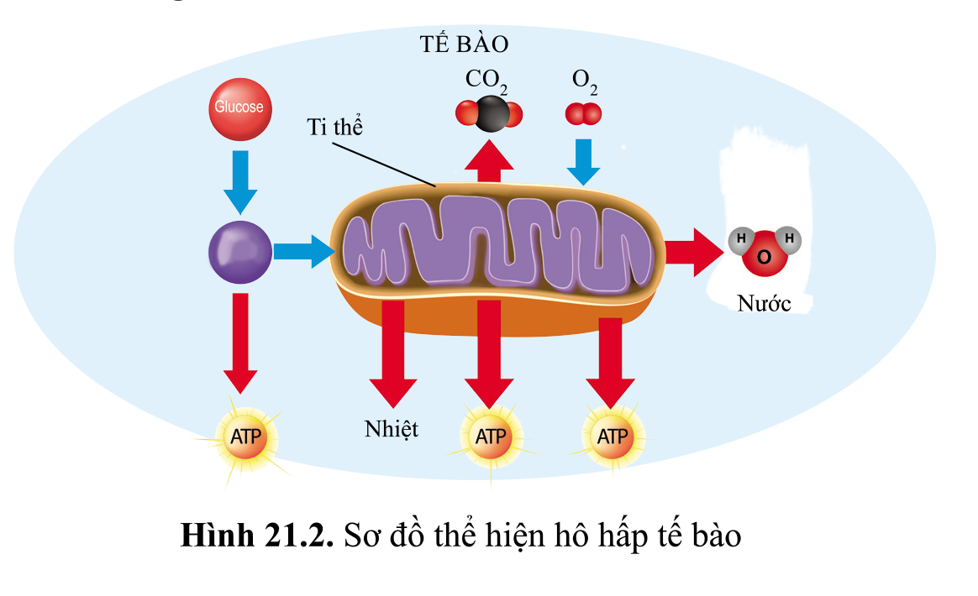
KT Mới
I. Hô hấp tế bào
PHT SỐ 1
CH1. Kể tên các chất tham gia vào quá trình hô hấp tế bào và các sản phẩm được tạo ra từ quá trình này?
- Các chất tham gia vào quá trình hô hấp tế bào: Chất hữu cơ (glucose), oxygen
- Sản phẩm tạo ra: khí carbon dioxide, nước và năng lượng (ATP và nhiệt).

Slide 6
KT Mới
I. Hô hấp tế bào
CH2. Hô hấp tế bào có vai trò như thế nào trong hoạt động sống của sinh vật?
- Hô hấp của tế bào có vai trò: khí oxygen đi vào cơ thể giúp phân giải chất hữu cơ giải phóng năng lượng ATP cung cấp cho các hoạt động sống của tế bào và cơ thể.
- Ngoài ra, hô hấp tế bào cũng sinh ra nhiệt giúp cơ thể ổn định được thân nhiệt để duy trì sự sống.

Slide 7
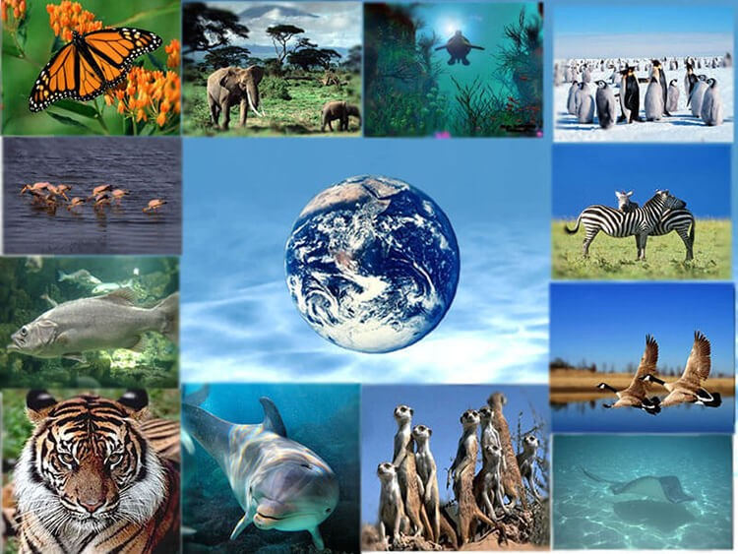
CH2. Vai trò: Quá trình hô hấp tế bào sẽ giải phóng năng lượng từ việc phân giải các chất hữu cơ, cung cấp năng lượng cho hoạt động sống của sinh vật.

Slide 8
KT Mới
I. Hô hấp tế bào
CH3. Dựa vào hình 21.2, viết phương trình tổng quát dạng chữ thể hiện quá trình hô hấp tế bào?
PT hô hấp tổng quát dạng chữ
Chất hữu cơ (Glucose)+ oxygen → Carbon dioxide + nước + năng lượng (ATP và nhiệt)

Slide 9
CH4. Vậy hô hấp tế bào là gì?
?
- Hô hấp tế bào là quá trình phân giải chất hữu cơ đồng thời giải phóng ra năng lượng cung cấp cho các hoạt động sống của cơ thể. Trong quá trình này tế bào sử dụng oxygen và thải ra carbon dioxide, nước.

Slide 10
NỘI DUNG GHI NHỚ

Slide 11
? Nếu hố hấp dừng lại thì cơ thể sẽ như thế nào.
Vai trò: Quá trình hô hấp có vai trò cung cấp năng lượng cho các hoạt động của cơ thể. Nếu hô hấp tế bào bị dừng lại sẽ dẫn đến cơ thể thiếu năng lượng cho các hoạt động sống và như vậy cơ thể sẽ chết.

Slide 12
NV2: AI NHANH HƠN?
Câu 1. Quá trình hô hấp tế bào xảy ra ở bào quan nào sau đây?
A. Lục lạp B. Ti thể C. Không bào D. Ribosome
Câu 2. Sản phẩm của hô hấp tế bào gồm:
A. Oxygen, nước và năng lượng
B. Nước, đường và năng lượng
C. Nước, khí carbon dioxide và đường
D. Khí carbon dioxide, nước và năng lượng

Slide 13
NV2: Luyện tập
Câu 3. Quá trình hô hấp tế bào có ý nghĩa:
A. đảm bảo sự cân bằng O2 và CO2 trong khí quyển.
B. tạo ra năng lượng cung cấp cho hoạt động sống của các tế bào và cơ thể sinh vật.
C. làm sạch môi trường.
D. chuyển hóa gluxit thành CO2 , H2O và năng lượng.

Slide 14
NV3: VẬN DỤNG
? Vì sao sau khi chạy, cơ thể nóng dần lên, toát mồ hôi và nhịp thở tăng lên?
Khi chạy, quá trình hô hấp tế bào diễn ra mạnh để cung cấp đủ năng lượng cho cơ thể. Điều này dẫn tới các sản phẩm của quá trình hô hấp tế bào là carbon dioxide, nước, nhiệt được tạo ra nhiều và được giải phóng ra:
- Nhiệt được tạo ra nhiều khiến cơ thể nóng lên và gây hiện tượng toát mồ hôi để cơ thể giảm nhiệt.
- Nhịp thở tăng lên để thải khí carbon dioxide.

Slide 15
Nhiệm vụ về nhà
- Học bài và đọc trước mục II;
- Làm bài tập bài 21 ở sách bài tập;
- Chuẩn bị thí nghiệm ở mục III

